Slide 1
স্বাগতম
শুভ সকাল
সকলকে লাল গোলাপের শুভেচ্ছা

Slide 2
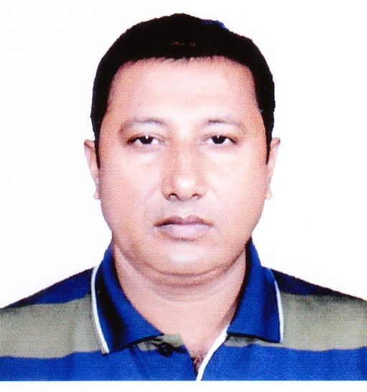
শিক্ষক পরিচিতি
মৃত্যুঞ্জয় কুমার কুণ্ডু
দিঘলিয়া উচ্চবিদ্দ্যালয়
লোহাগড়া,নড়াইল
তারিখঃ28/০8/২০১9
ই-মেইলঃmjoykundu@gmail.com
মোবাইল নম্বরঃ০1716841586

Slide 3
পাঠ পরিচিতি
শ্রেণি : অষ্টম
অধ্যায়: পঞ্চম
বিষয়: হিন্দু ধর্ম ও নৈতিক শিক্ষা
সময় : ৫০ মিনিট
তারিখ : ০১/০২/২০১৪ ইং

Slide 4
এখন আমরা একটি ভিডিও চিত্র
মনোযোগসহ দেখব
C:\Users\Santosh\Desktop\My movie.wmv

Slide 5
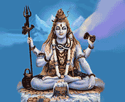
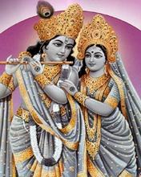
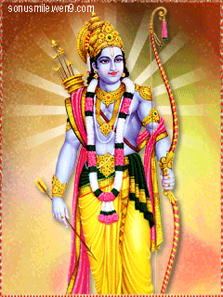
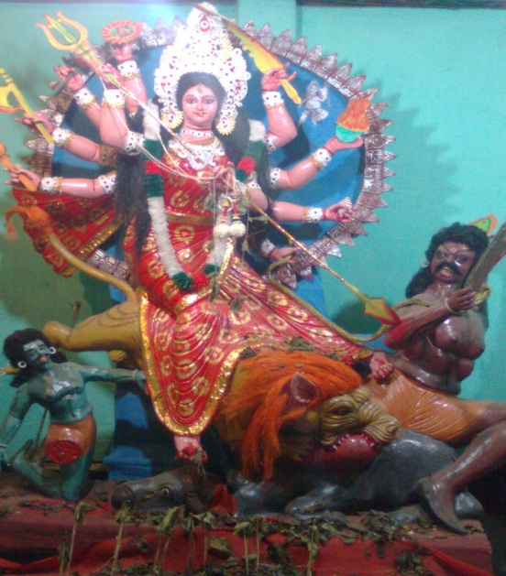
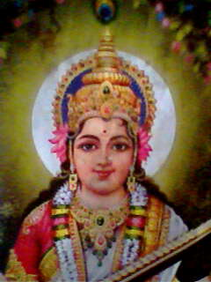
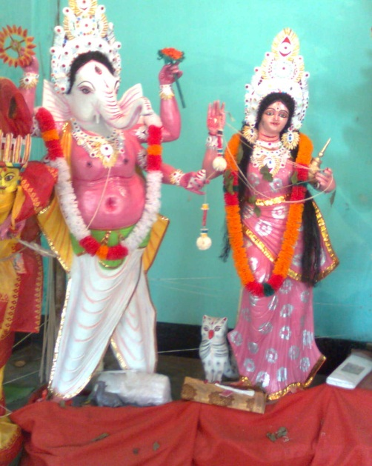
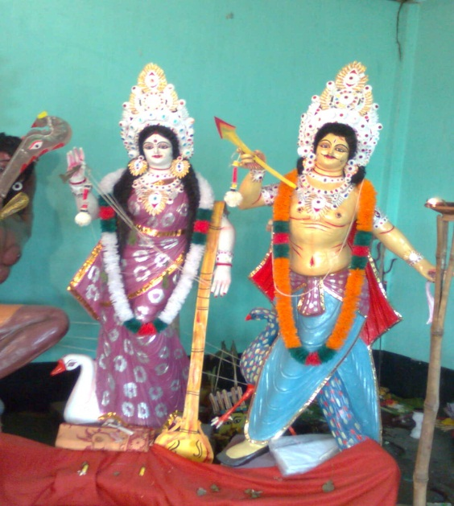
ছবি গুলো দেখ এবং নাম বল

Slide 6
আজকের পাঠঃ
দেব-দেবী ও পুজা-পার্বন

Slide 7
শিখনফলঃ
এই পাঠ শেষে শিক্ষার্থীরাঃ
দেব-দেবীর নাম বলতে পারব --
পূজার উপকরণ গুলোর ব্যবহার বলতে পারবে -
মনষা দেবীর পরিচয় ও পূজার পদ্ধতি বলতে পারবে--

Slide 8
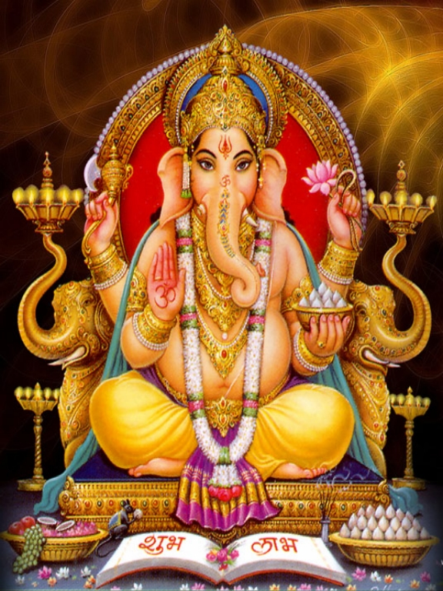
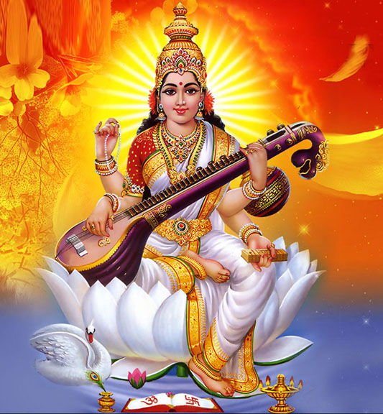
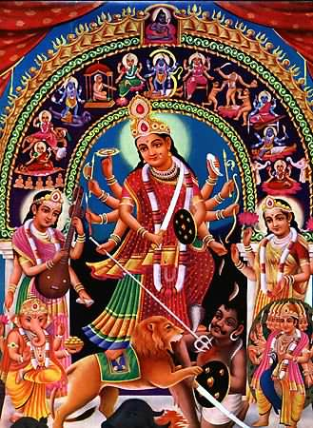
গণেশ
দূর্গা
সরস্বতী

Slide 9
একক কাজ
বিদ্যা দেবীর নাম কি?

Slide 10
সমাধান
সরস্বতী বিদ্যার দেবী

Slide 11
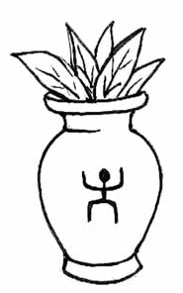
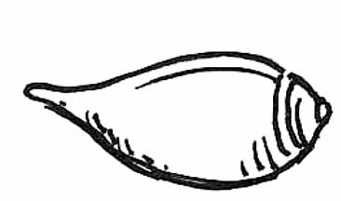
নিচের ছবি গুলো লক্ষ্য কর
প্রদীপ
ঘট
শঙ্খ
ফুল

Slide 12
জোড়ায় কাজ সময়ঃ১৫মি
প্রর্দশিত চিত্র গুলোর নাম বল এবং কোখন ব্যবহৃত হয়?

Slide 13
সমাধান
প্রর্দশিত চিত্র গুলোকে বলা হয় পূজার উপকরণ। উক্ত উপকরণ গুলো মাঙ্গলিক কাজে যেমন- পূজা, বিবাহ, অন্ত্যষ্টিক্রিয়া, শ্রাদ্ধ এবং বিভিন্ন আচার-অনুষ্ঠানে ব্যবহৃত হয়।পূজার রীতি-নীতি বা বিধি অনুসারে অভিষ্ট দেব-দেবীর প্রতি সম্মান, আত্নসমর্পন, আত্নোৎসর্গ, মাঙ্গলিক এবং ঐশ্বরিক সচেতনা বৃদ্ধি প্রতিক হিসাবে ব্যবহার করা হয়

Slide 14
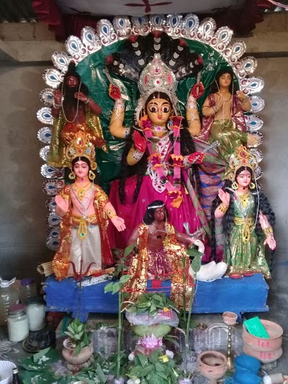
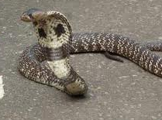
নিচের ছবি গুলো লক্ষ্য কর
সাপ
মনসা

Slide 15
দলীয় কাজ সময়ঃ১৫মি
মনষা দেবীর স্বরূপ বর্ণনা কর?

Slide 16
সমাধান
মনষা দেবীর চারটি হাত। তিনি গৌরবর্ণা। চন্দ্রের মতো সুন্দর এবং প্রসুন্ন তাঁর মুখমন্ডল । তিনি লাল রঙের কাপড় পরিধান করেন। সর্প তার অলংকার। হাঁস তাঁর বাহন।

Slide 17
মূল্যায়ণ
দেব-দেবী প্রকার?
(ক) ২ প্রকার (খ) ৩ প্রকার (গ) ৪ প্রকার (ঘ) ৫ প্রকার
মনষা কিসের দেবী?
(ক) বাঘে (খ) সাপের (গ) হাতির (ঘ) ঘোড়ার

Slide 18
বাড়ির কাজ
পূজা-পার্বণ ও ধর্মীয় অনুষ্ঠানে ব্যবহৃত প্রাকৃতিক উপাকরণ ব্যবহারের তাৎপর্য এবং সংরক্ষণের পক্ষে তোমার মতামত দাও ।

Slide 19
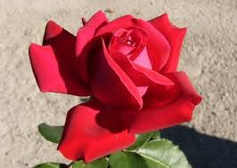
ধন্যবাদ

